Slide 1
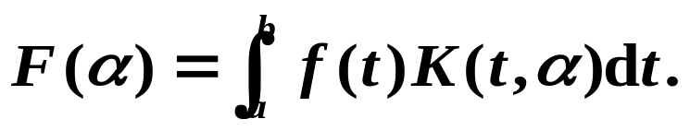
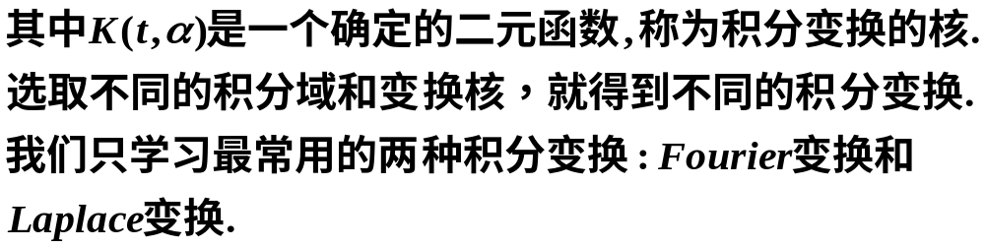
数学中常常运用某种变换的手段把复杂问题转化为
比较简单的问题. 所谓积分变换,就是通过积分运算,
把一个函数变成另一个函数的变换,一般是含有参变
量α的积分

Slide 2
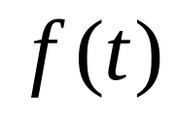
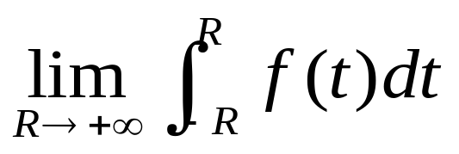

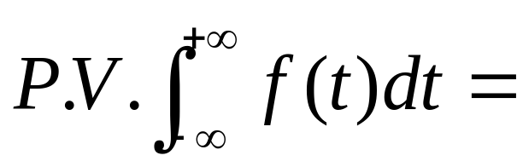
定义 设函数 在实轴的任何有限区间上都
可积.若极限 存在,则称在主值
意义下 在区间 上的广义积分收敛,
记为

Slide 3
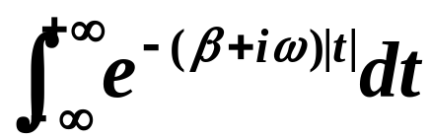
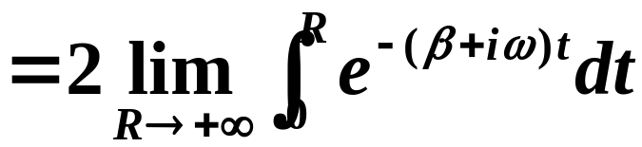
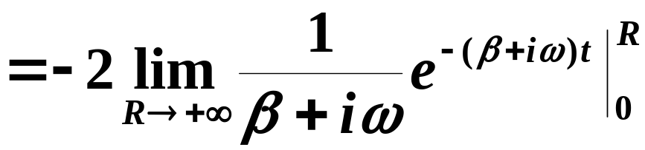
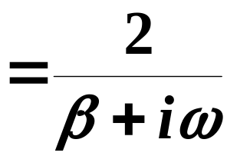
例 计算 (β >0, ω为实常数）

Slide 4






第一节 Fourier变换
一、Fourier级数
二、Fourier变换
三、小结与思考
机动 目录 上页 下页 返回 结束

Slide 5

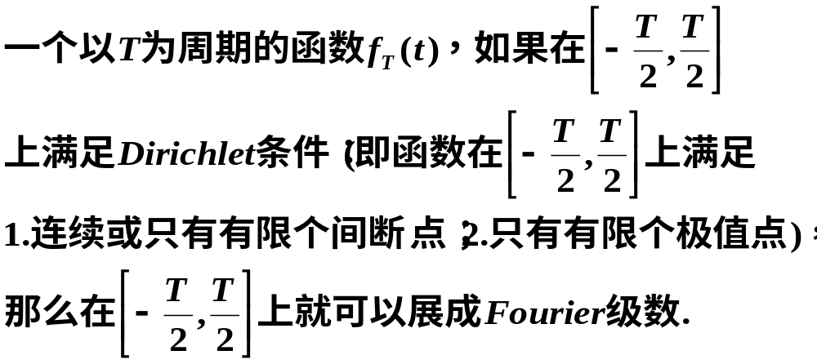
一、Fourier级数

Slide 6
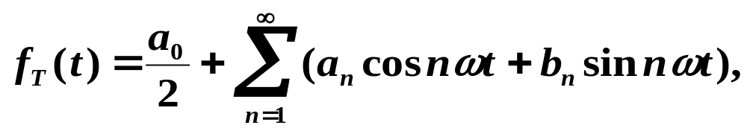
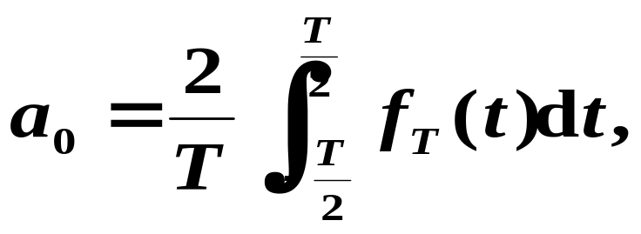
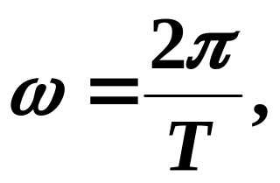
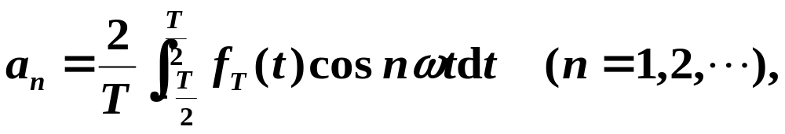
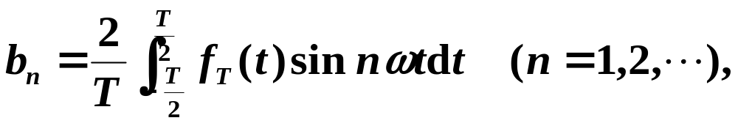
其中

Slide 7
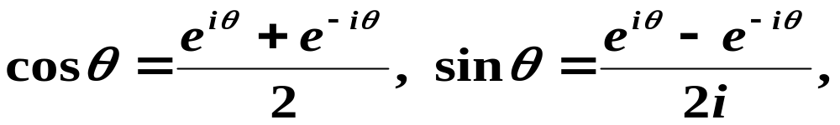
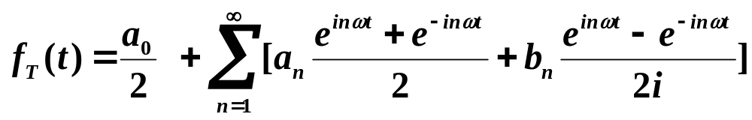
将Fourier级数的三角形式转换为复指数形式.
此时Fourier级数可以表示为

Slide 8
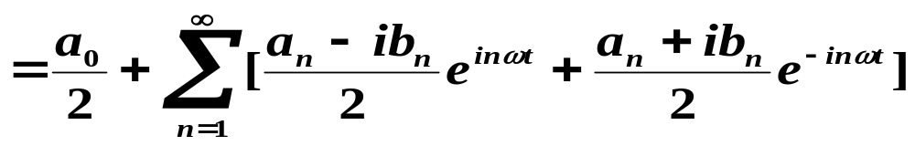
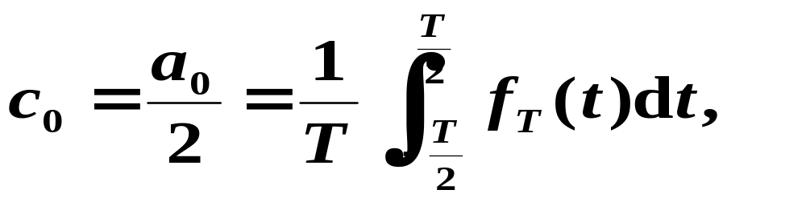
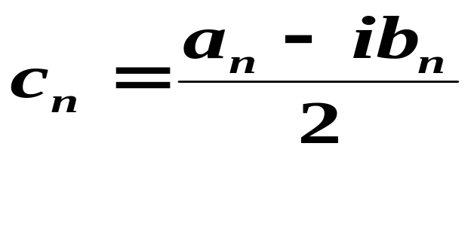
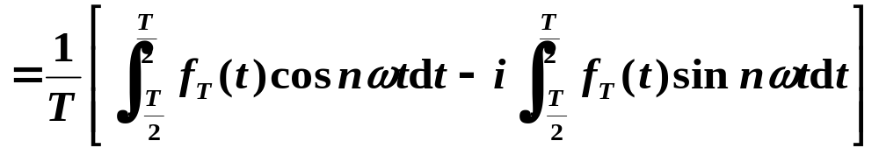
令

Slide 9
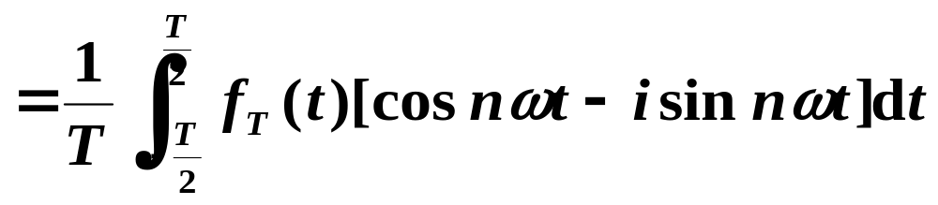
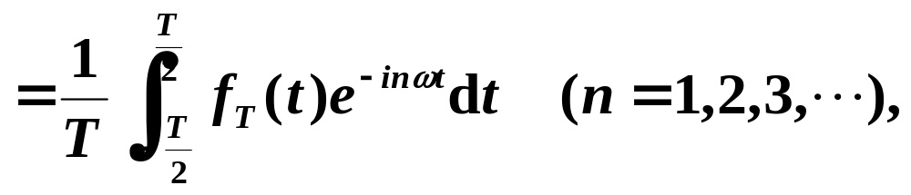
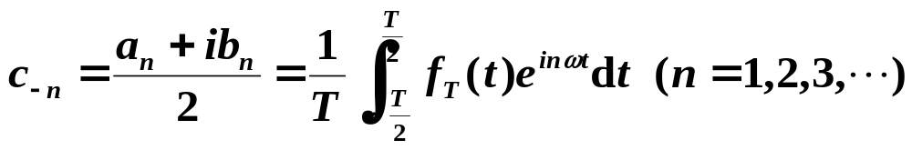
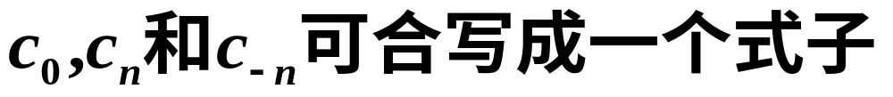

Slide 10
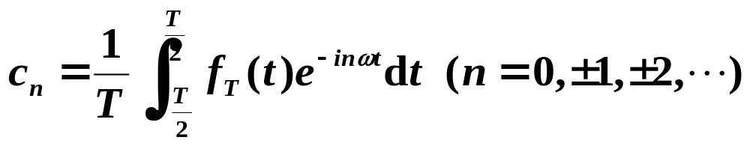
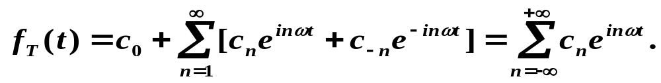
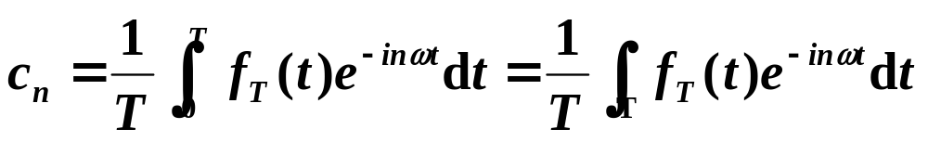
Fourier级数的复指数形式
则Fourier级数可以写为

Slide 11

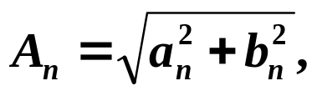
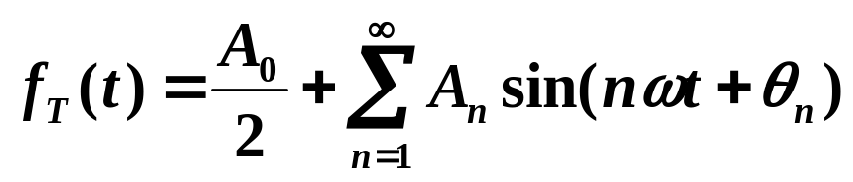
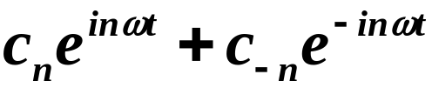
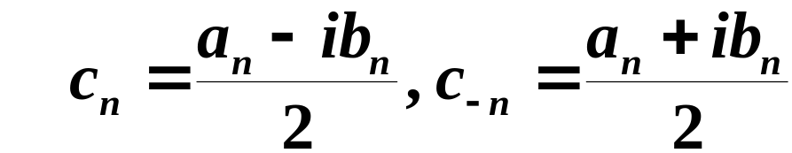
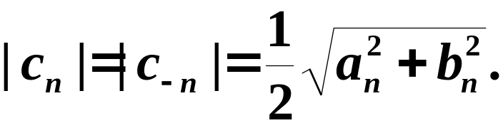
令
则
A_{n}称为振幅.
在复指数形式中，第 n 次谐波为
其中
则

Slide 12
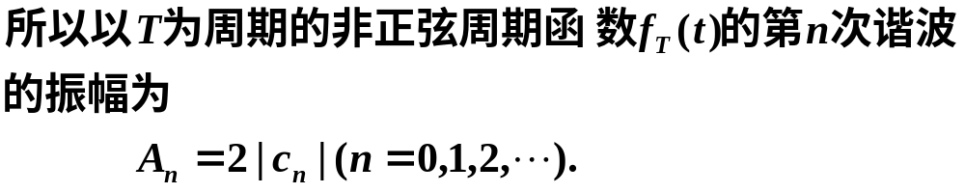
称为周期函数f_{T}(t)的振幅频谱(离散频谱).

Slide 13
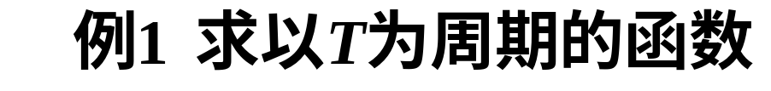
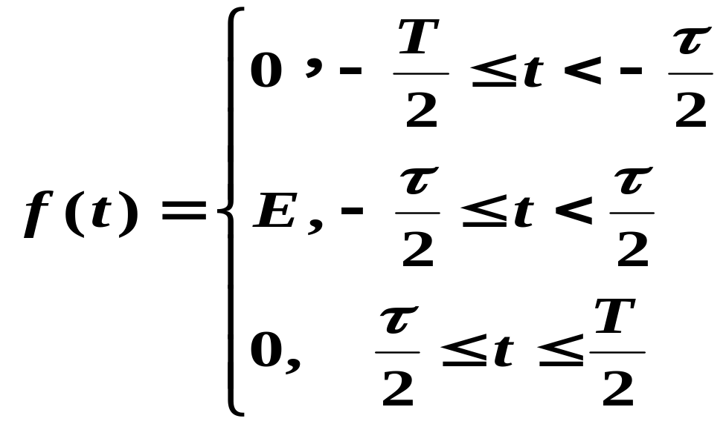





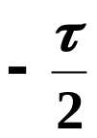




Slide 14
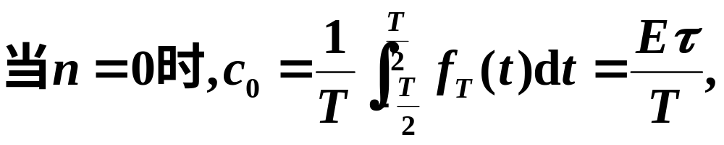
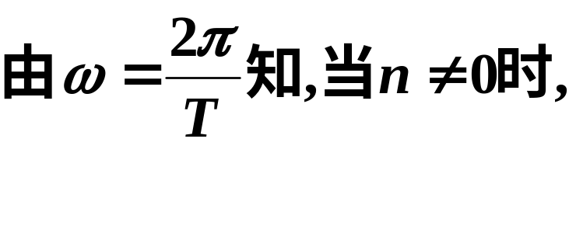
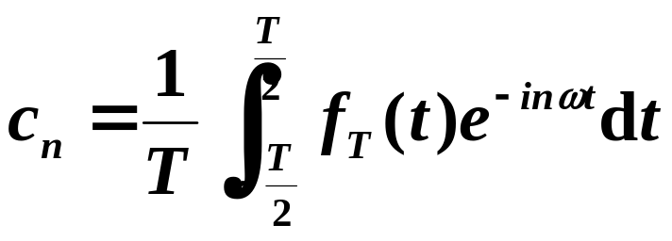
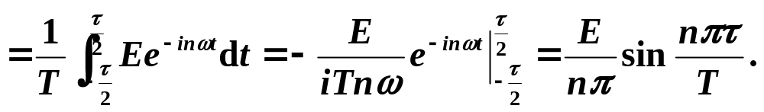
解

Slide 15
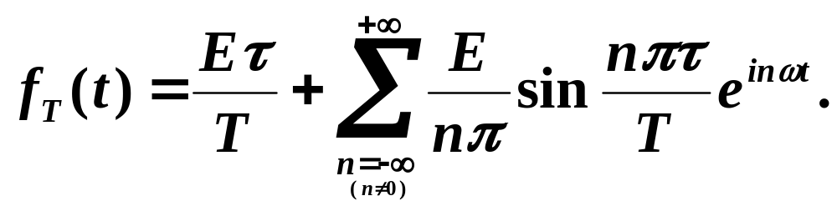
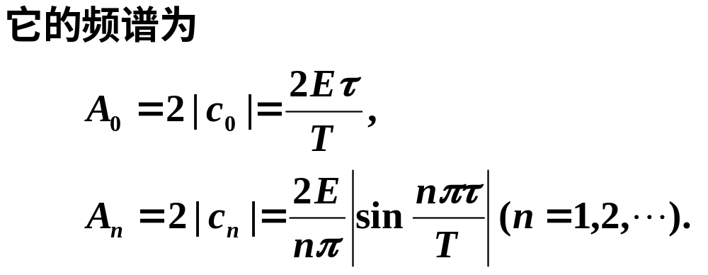

Slide 16
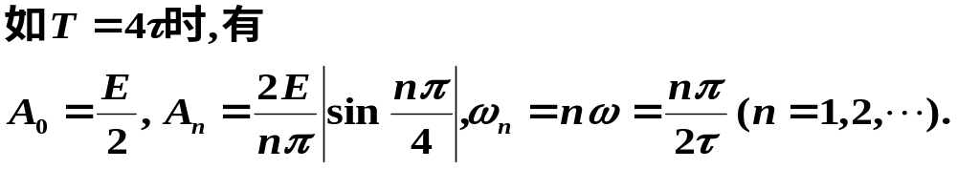















Slide 17
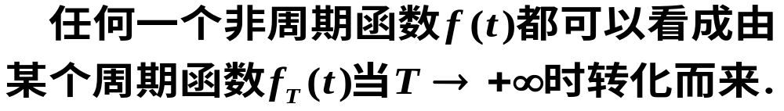
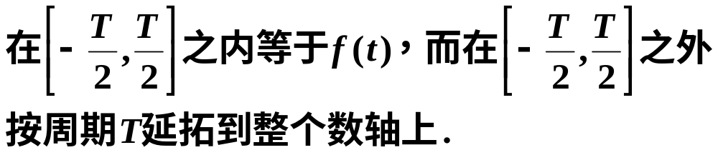
二、傅氏变换
下面讨论非周期函数的展开问题.

Slide 18





O
t
O

Slide 19



O

Slide 20
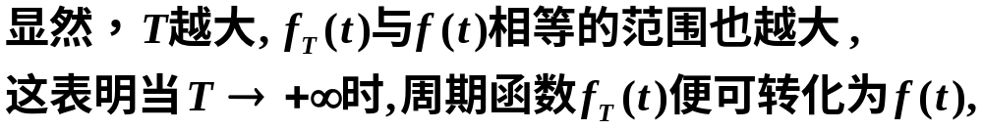
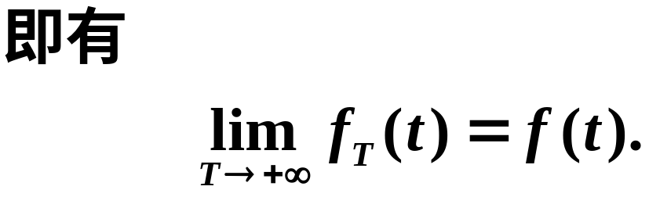
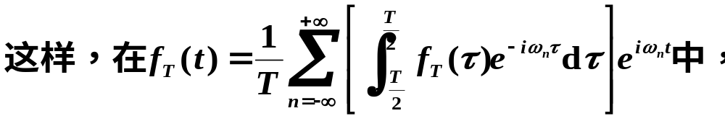

Slide 21
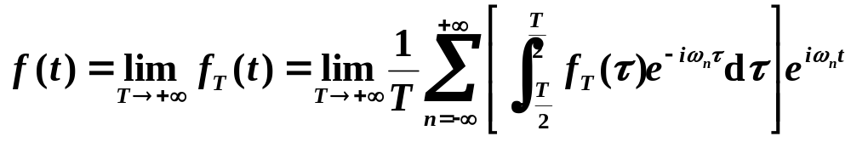








即
O

Slide 22



则

Slide 23

这个极限，在下面定理条件下，即为傅里叶积分公式.

Slide 24


Fourier积分定理
Fourier积分公式
那么在连续点处

Slide 25





在间断点处，左端的f(t)应以
在频谱分析中，称F(ω)为f (t)的频谱函数.
频谱函数的模 |F(ω)|称为 f (t) 的振幅频谱(连续频谱).

Slide 26





例2 求函数
的傅立叶变换.
解

Slide 27



解
由积分公式，在连续点处，有

Slide 28



进而可以得到一些广义积分的结果.
事实上，根据上述的结果，我们可以写为

Slide 29





Slide 30


（Dirichlet积分）

Slide 31




指数 衰减函数
解
下面求指数衰减函数的积分表达式.
利用Fourier逆变换公式以及奇偶函数的积分性质，可得

Slide 32





由此顺便得到一个含参量广义积分的结果；

Slide 33






频谱图：

Slide 34



例5 求函数
的傅氏逆变换.
解
而

Slide 35



所以

Slide 36
三、小结与思考
本课学习了Fourier积分存在定理和Fourier积分公式. 重点求函数Fourier变换与‘积分表达式，并在此基础上推证一些广义积分的结果.

Slide 37
思考题
求函数Fourier积分表达式时要注意什么？

Slide 38

思考题答案

Slide 39
P149 3 , 4, 5,
放映结束，按Esc退出.

Slide 40

Fourier,Jean Baptiste Joseph,
1768-1830
法国数学家、物理学家。

